Slide 1
慈濟大學113學年度 二技二年級實習前說明會
日期：2024.12.18 時間：13:30-15:20
地點：智耕樓 B1 演議廳

Slide 2
大綱
實習期間
實習體檢
實習住宿
實習選課
實習重修
請假規則
自願停止實習流程
實習保險
個資保護法說明
實習生針扎處理
性騷擾等相關議題
實習叮嚀
實習計畫
實習資源
Ｑ＆Ａ

Slide 3
臨床照護實習
114.01.13-114.01.17 08：00-16：00（5天）
社區照護實習
進階臨床
照護實習
(十二～十四週)
114.03.17-114.05.02
114.05.05-114.05.09 08:00~17:00（5天）
114.02.03-114.02.07 08：00-16：00（4.5天）
108小時
114.01.20-114.01.23 08：00-16：00（4天）
108小時
114.05.19-114.05.20 08:00~17:00（2天）
114.05.12-114.05.16 08:00~17:00（5天）
108小時
（寒假一、二及四週）
實
習
期
間
兒科： 08：00-16：00
社區： 08：00-17：30
長照： 08：00-16：00
婦女健康：08：00-16：00
（五～十一週，每週2 天）

Slide 4
實習體檢安排1/3
依合約規定實習前一個月需收到學生體檢報告，才能到單位實習。
實習組會因不同醫院要求，繳交體檢報告。
體檢資料若過期了，經醫院要求，需配合醫院完成體檢，始得進行實習。
發體檢報告，公告缺乏抗體名單
補施打疫苗、繳交收據並登錄
名單造冊，送至實習院所

Slide 5
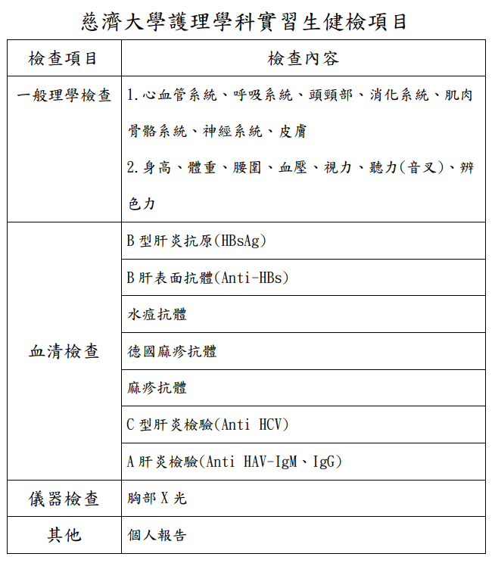
實習體檢項目
2/3

Slide 6
實習疫苗施打項目3/3
添加文字
Please enter the text you want to express

Slide 7
實習住宿申請1/4
實習組將統一登記學生住宿狀況，請同學依規定登記
如未按規定時間內申請或異動者(含外地住宿)，實習組不協助申請住宿。
寒假期間申請學校住宿之同學於12/27完成。
寒假住宿申請點選各班導師，勿點選實習組員。
KEYS
KEYS
KEYS
KYS

Slide 8
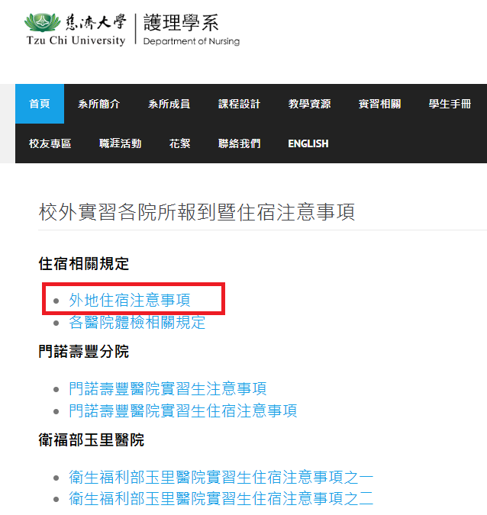
各院所住宿相關事項2/4
＊搜尋請從「護理學系」網站進去
大林、台中慈院因男生床位有限，若未申請成功，住宿問題由學生自行處理。

Slide 9
學校及外地住宿申請確認3/4
花蓮慈濟醫院合十 (骨科)
蔡依林老師
7人
11200000 * 11244444 * 11255555 11266666♂
備註：
1.實習組因公務需求，有保留名單調動權利。
2.(♂)男性、()申請醫院住宿、（★）申請學校住宿、(*)非當屆、()外籍生。

Slide 10
違反住宿規則4/4
例:依照台中慈濟醫院的實習生宿舍管理規則，
第七、 會客應在交誼廳內；禁止外賓進入寢室區，更不得留宿。
第二十一、違規處理辦法，之(四)未經許可，不得私自更換寢室。
本校之學生獎懲辦法第十六條凡合下列情事之一者，應予記小過 (學務處建議大過處理)
第六款『未經許可擅自進入宿舍或留宿外人者。』 ，應予記小過。
第十五款『在校外實習或服務不佳；有損校譽者。』 ，應予記小過。
第十五條十二款、未經核准擅自接引親友或非住宿生進入宿舍應予記申誡二支(迫於同儕壓力，接受非法入住)。
第十六條第四款、有欺騙之行為者(持續說謊)，應予記小過。

Slide 11
實習選課
開學第一週
開學第二週
開學第三週
至學生資訊系統，查看選課是否有誤
加退選週
提出選課問題
不再協助處理選課問題，無法再異動
請同學確認自己的實習課程及實習老師是否有誤，如有錯誤請立即反應

Slide 12
實習重修
（一）學生各科護理學實習成績未達六十分，需重修該科實習。
（二）因曠、缺實習累計時數達實習總時數三分之一者，或因 其他因素停止實習者，該科實習成績以零分計算，應重修實習。
1.實習成績不及格
2.停實習
3.缺、曠實習累計
達1/3以上者
於公告日期結束前到實習組登記
重修實習

Slide 13
請假規則1/6
一、實習期間請假缺席總時數達該科目之實際總時數的三分之一者，該科成績以零分計算，應行重修。
二、務必親自打電話給實習指導老師請假，不要讓老師找不到。
三、未依手續請假或未准假前逕自離開實習單位者，當日未實習之時數均以曠實習論。
四、曠實習：實習時間未準時出現或提早離開。

Slide 14
請假規定2/6
每學期公假累計不超過二天，超過者以事假論。
需於實習前持證明文件辦理請假手續。
公假
喪假需有訃文或家長證明，訃文可同假單擇日補件（事後補請假），喪假總時數比照「學生請假辦法」規定辦理
喪假
三天以上者，持診斷證明請假；三天以內者，持看診收據請假
實習中就醫應先向老師請假，每梯核准病假累計不超過四小時，超過者扣分。
實習期間感染傳染性疾病，老師可視實際情況要求學生請病假。
病假
曠實習
凡未依手續請假或未准假前逕自離開實習單位者，當日未實習之時數均以曠實習論

Slide 15
請假規定3/6
遇重大特殊事故或天災、人禍，須請事假者，先電話告知實習指導老師，可事後持證明補辦事假。
因事不能繼續實習，須先持家長或證明文件請假，批准後方可離開
事假
凡未依手續請假或未准假前逕自離開實習單位者，當日未實習之時數均以曠實習論
曠實習

Slide 16
請假規定4/6
請假類型
扣分標準
病假、生理假
病假四小時內不扣分。
超過四小時以上者，每一小時扣該學科實習總成績0.5分。
事假
每一小時扣該學科實習總成績2分。
考試因素請假，每小時扣1分。
實習沒到，超過三十分鐘依曠實習辦理。
每一小時扣該學科實習總成績5分。
曠實習

Slide 17
請假規定5/6
請假手續
三天內（病、產、喪假）攜帶證明文件至實習指導老師處填寫實習請假單，並貼妥郵票，未依規定完成則依曠實習論。
依准假權責，由實習指導老師或導師簽證，批准後由實習指導老師送回護理系
假單確認無誤
簽章:實習組員→實習組長→再由本系分送各單位。
電腦輸入請假及補實習紀錄表
請老師將紙本送回實習組存查(第一聯)

Slide 18
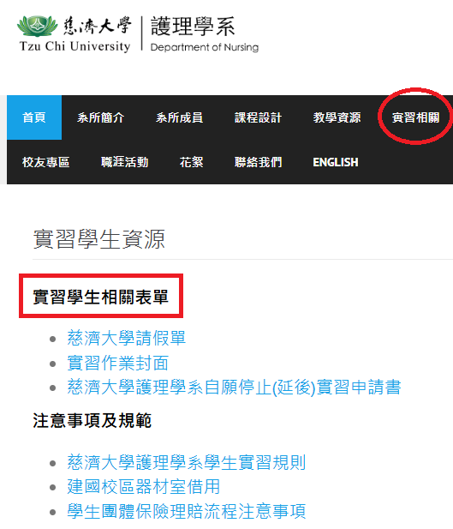
請假規定6/6
＊搜尋請從「護理學系」網站進去
請假單請自行列印

Slide 19
自願停止實習流程
自願停止實習申請單
學生填單
(原因:個人因素、家庭因素、其他因素)
家長簽名
實習指導老師簽名並填寫輔導紀錄
※請自行跑流程
實習單位填寫輔導紀錄
班導師簽名
實習組長簽名
系主任簽名
將自願停止實習申請單郵寄給家長

Slide 20
實習保險
學校---已幫每位學生承保學生平安保險。
護理系---校外實習期間為每位實習生投保新台幣100萬元之平安保險及意外傷害險、3萬元醫療險。
保險卡投保證明：電子檔。
意外事故理賠（可至護理系網頁-實習資源查詢）
1.實習期間任何意外事件皆可理賠。
2.實習期間在醫院發生針扎事件。
理賠流程
1.請開立兩份收據及醫師診斷證明(一份學生平安保險、一份校外實習保險)。
2.收據及診斷證明備妥，三個月內送至學校衛保組。
3.衛保組統一收件送交保險公司審核、理賠。

Slide 21
個資保護法說明1/2
因業務需求需要大家提供個資，但只用在實習上。
對象：校內健康中心辦理保險、學務處各相關單位、合作醫療機構。
提供：姓名、學號、身份證號、出生日期、住宿資料、體檢資料。
個人聯絡資訊:提供實習指導老師，以利聯絡實習學生。

Slide 22
違反個資保護法2/2
實習結束時離開宿舍，未把病人個資銷毀，整份報告遺留在宿舍，違反個資保護法。
依本校之學生獎懲辦法第十六條第三十一款、其他違反學校相關規定，情事相當，顯非學生行為規範所應容者，應予記小過。

Slide 23
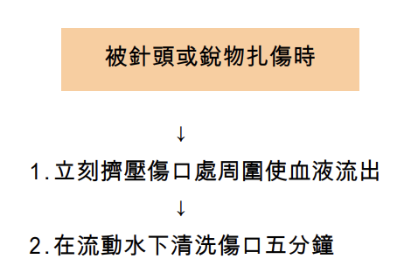
針扎處理1/2
告知實習指導老師和單位主管。
填寫醫院【針扎通報流程】。
抽血檢驗(個案及學生)
白班:請至醫院家醫科門診就醫。
社區實習:請至醫院家醫科門診就醫。
實習指導老師通報實習組，填寫【臨床實習異常事件報告單】，並交回實習組。
實習組通報衛保組。
學生拿【抽血檢驗單】至衛保組進行追蹤，並申請學生平安保險理賠。

Slide 24
針扎處理流程 2/2
學生於實習中針扎
於實習醫院填寫【針扎通報流程】
醫院:提供【抽血追蹤單】(例:慈濟醫院)
抽血檢驗:個案及學生
實習指導老師通報實習組，並填寫【臨床實習異常事件報告單】
實習組通報衛保組
1.學生拿【抽血檢驗單】至衛保組進行追蹤。
(發生當天、3個月、6個月、9個月、12個月)
2.衛保組進行衛生教育及說明學生平安保險理賠事宜。
追蹤結果異常
追蹤結果正常
衛保組後續事宜管理
依醫囑結案

Slide 25
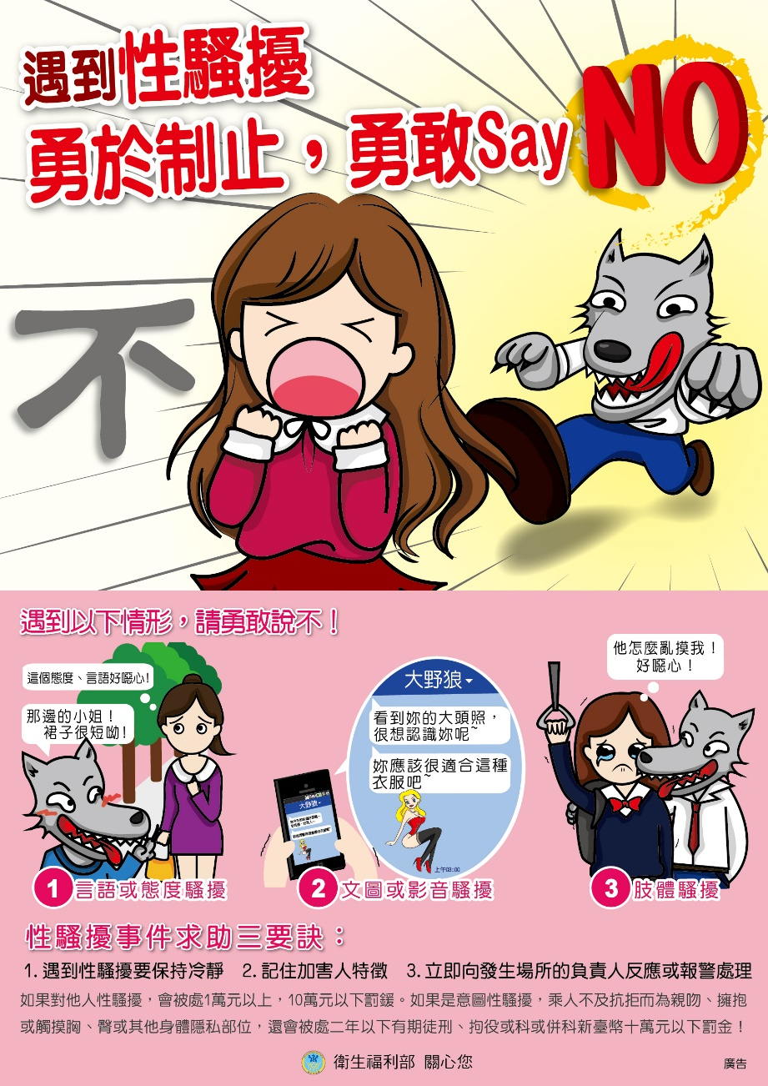
實習期間遇到性騷擾怎麼辦1/2
勇敢說不
尋求協助
通知單位
主管

Slide 26
性別平等工作法2/2
以保障工作權為目的
適用範圍：
1.雇主性騷受雇者或求職者。
2.受雇者執行職務期間被他人騷擾。
性騷擾或性侵害之被害人具有「受雇者」或「求職者」身分。
被害人得以言詞或書面提出性騷擾事件申訴。
實習生於實習期間遭受性騷擾時，適用本法之規定。

Slide 27
實習叮嚀1/5
花蓮慈院餐廳用餐規定:
護生及老師可至連通道取餐。
若是至院內(全家)買午餐請不要在門診走廊或電梯旁用餐，請同學至3樓連通道坐著用餐。

Slide 28
實習叮嚀2/5
為保持專業形象，請勿在公開場合談論病情、睡覺、滑手機。
進出醫院
請更換實習服

Slide 29
實習叮嚀3/5
保持專業形象
大
過
小
過
勿偷竊醫院財產

Slide 30
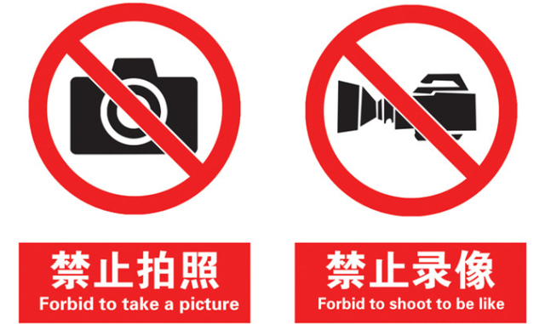
實習叮嚀-違反實習期間使用手機4/5
護理(科)系學生於實習期間，執行職務時無正當理由使用手機，並於下班後上傳照片或影音
禁止拍攝兒童
禁止拍攝精神疾患
第十五條
二十、其他違反學校相關規定，情事相當，顯非學生行為規範所應容者，應予記申誡。

Slide 31
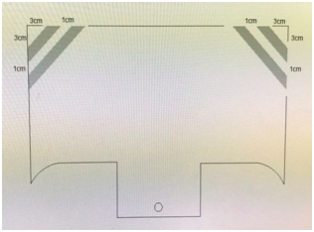
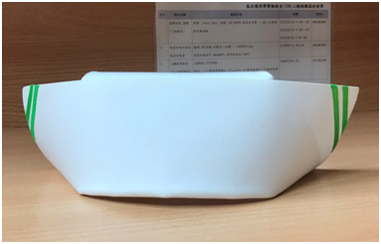
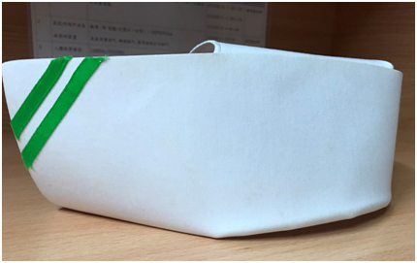
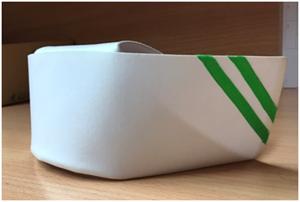
實習叮嚀5/5
護士帽綠緞帶黏貼方式
(僅慈濟志業體)

Slide 32
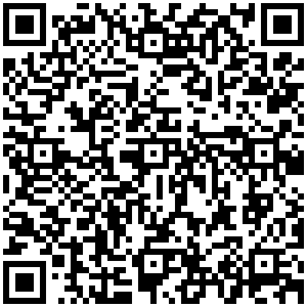
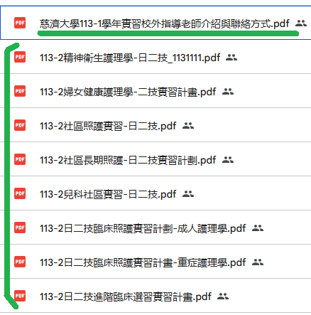
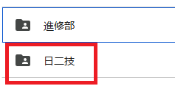
實習計畫
實習計畫及校外指導老師聯絡方式
請用gms帳號

Slide 33
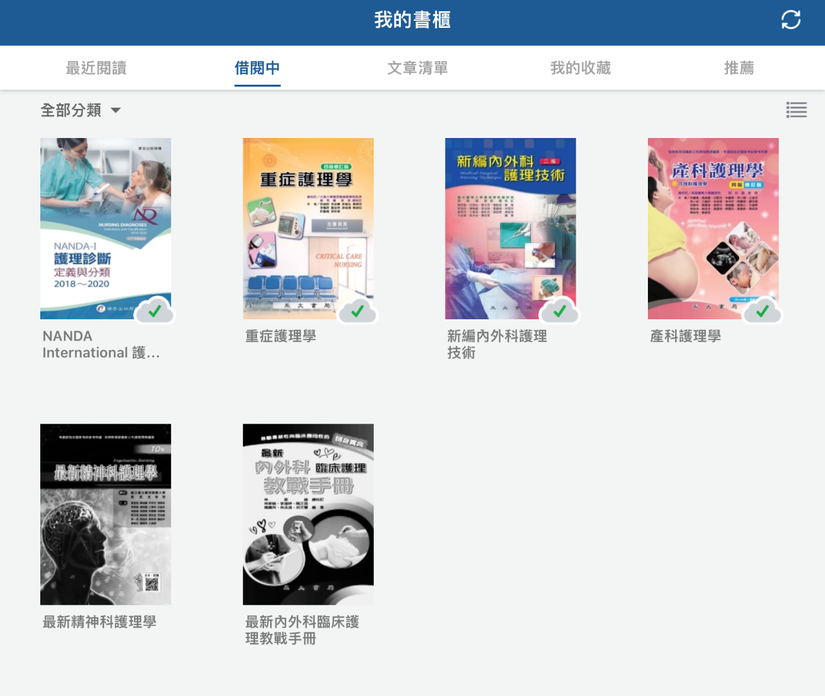
實習資源1/2

Slide 34
實習資源2/2

Slide 36
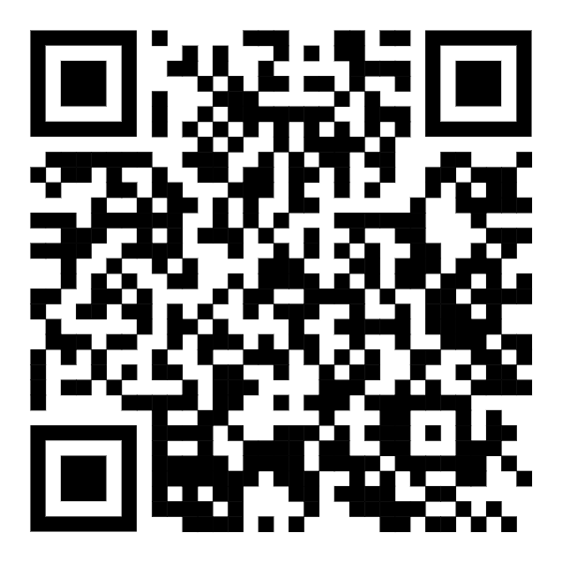
祝福大家
順利通過實習的考驗~

